Slide 1
Экологический марафон
«ЭКО-моделирование»
Выполнила: Аверина Мария Ивановна, учитель 1 категории МАОУ «Школа №30 им Л.Л.Антоновой»

Slide 2
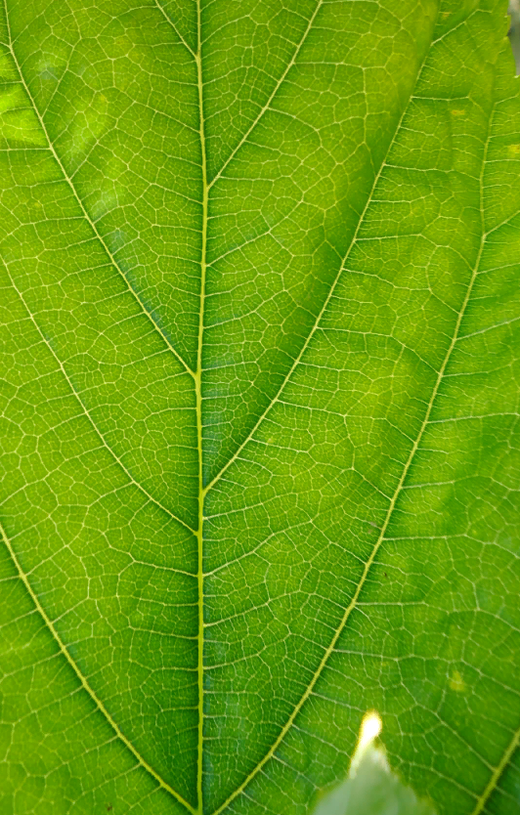
Цели и задачи
Мероприятие ориентировано на развитие инициативы, интеллектуальной, творческой и учебно-познавательной активности учащихся 5-7 классов, занимающихся творчеством, проектной деятельностью.
Цель – разработка и создание модели, максимально приближенной к природной, экосистемы любого масштаба из доступных материалов для её использования в образовательных целях.
Задачи:
−расширить спектр оценочных образовательных событий для обучающихся;
−разработать модель экосистемы любого масштаба;
−продемонстрировать нестандартные решения данной проблемы с привлечением знаний из разных областей естественнонаучного направления (физика, химия, биология, математика)
−участники сконструируют действующую модель экосистемы и представят ее другим участникам.

Slide 3
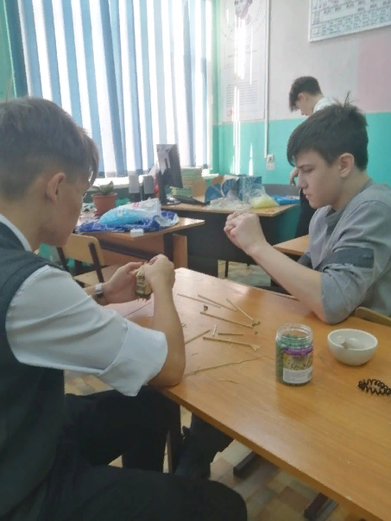
Оборудование и ход работы
Оборудование – пластилин, картон, бумага, ножниц, стеки, доски для лепки, коробки, бутылки, банки
Ход работы
Разделение на команды. Придумать название и девиз.
Прослушать лекцию на тему Что такое экосистема?
Изготовление макета и презентация моделей.

Slide 4
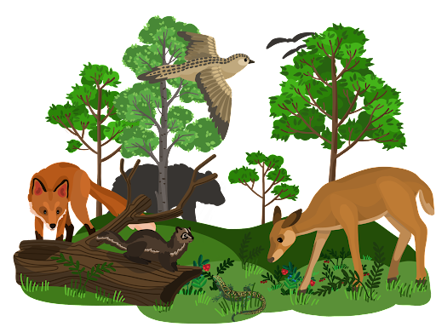
Что такое экосистема?
Каждый живой организм может существовать только в определённых условиях. Например, барсук предпочитает жить в лесу, потому что там для него достаточно пищи и воды, есть места для постройки жилища, легко укрыться от врагов. Лес — это его место обитания. Здесь он чувствует себя как дома.
Каждый уголок на нашей планете населён только теми организмами, которые хорошо приспособлены к обитанию на одной территории с другими организмами и к условиям этого места обитания. Эти организмы и та территория, на которой они чувствуют себя как дома, вместе образуют экосистему, или природное сообщество.
Экосистема — это единство живых организмов и среды их обитания.

Slide 5
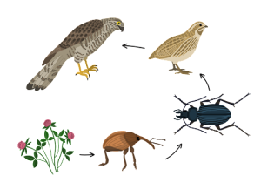
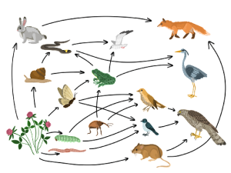
Экосистема
В каждой экосистеме есть всё, что нужно для жизни, и при этом нет ничего лишнего. Все обитатели сообщества постоянно нуждаются в пище. Откуда же они её берут и почему она не кончается?
Главный секрет экосистемы — все её обитатели связаны между собой пищевыми связями.
Пищевая цепь — это последовательный ряд организмов, которые питаются друг другом.
Пищевая сеть — более сложно устроенные пищевые цепи, в которых больше различных связей между организмами.

Slide 6
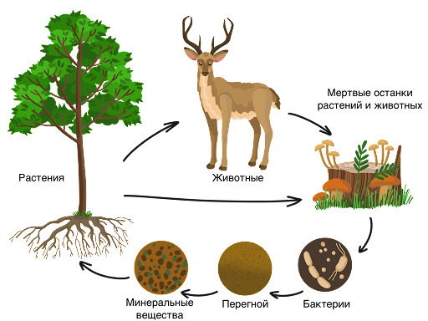
Экосистема
Тебе уже известно, что без растений невозможна жизнь на Земле. Именно растения создают питание для себя и других организмов, используя для этого энергию солнца, воду, углекислый газ и минеральные вещества из почвы. Поэтому растения — первое звено в пищевой цепочке.
Следующее звено — животные. Поскольку они не могут сами производить питательные вещества, то используют уже готовые. Растительноядные животные питаются растениями. Хищные едят других животных.
Если бы в экосистеме были только растения и животные, вскоре в ней скопилось бы много мусора: отходов жизнедеятельности и остатков отмерших организмов. Поэтому в экосистеме есть те, кто разрушает все эти остатки, превращая их в минеральные вещества: это грибы, различные бактерии, мелкие животные, обитающие в почве. Разрушенные останки образуют перегной, который делает почву плодородной. Минеральные вещества растворяются в воде, находящейся в почве, и их снова используют растения. Таким образом происходит круговорот веществ в природе.

Slide 7
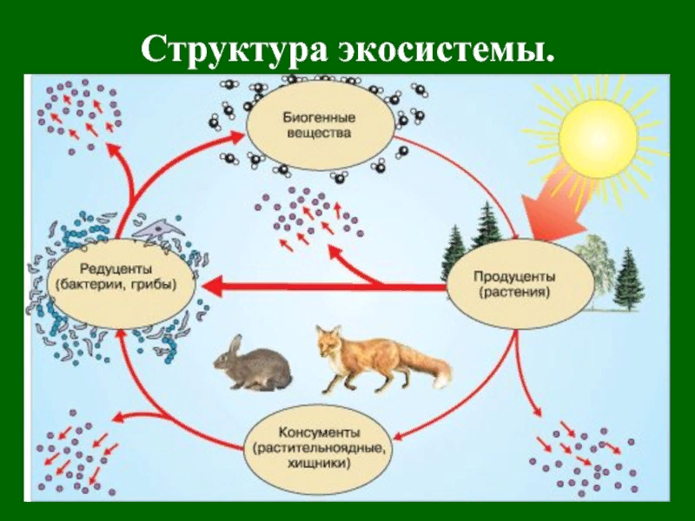
Организмы, населяющие биогеоценоз, по своим функциям разделены на:
Продуцентов
Растения, преобразующие энергию солнечного света в энергию химических связей. Создают органические вещества, потребляемые животными.
Консументы
Животные - потребители готового органического вещества.
Редуценты
Это сапротрофы - грибы и бактерии, а также некоторые растения, которые разлагают останки мертвых организмов. Редуценты обеспечивают круговорот веществ, они преобразуют накопленные организмами органические вещества в неорганические.

Slide 8
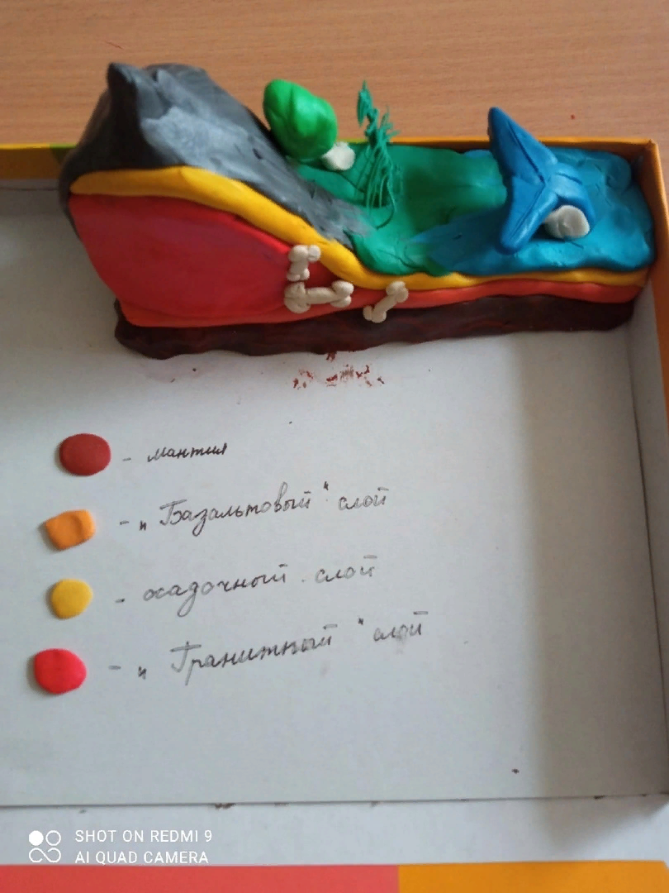
Задание
Критерии оценивания моделей ✅
1. Наличие всех компонентов экосистемы🌍
а. Продуценты🍀
б. Консументы🌿
в. Редуценты🌱
2. Презентабельность⭐
3. Возможность использовать на уроках🤓

Slide 9
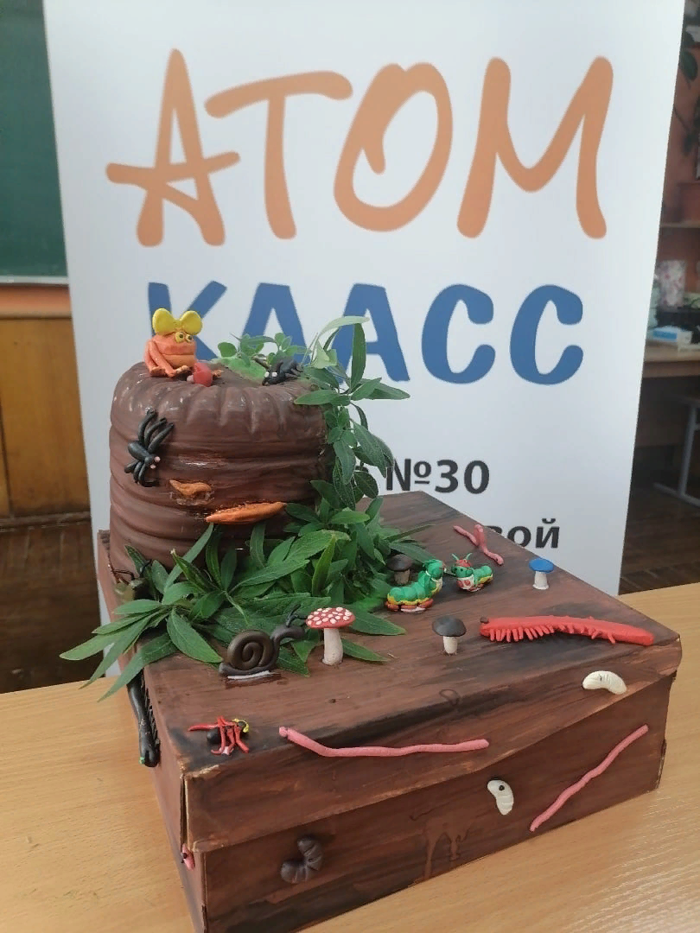
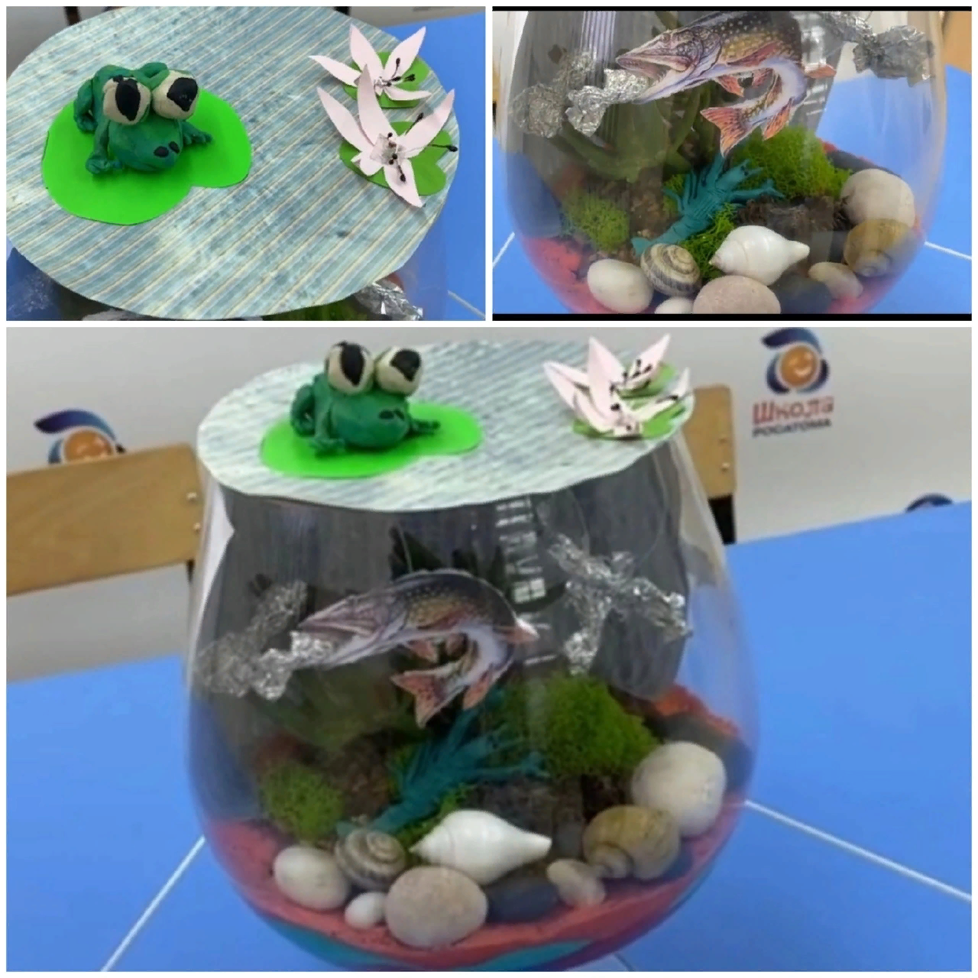

Slide 10
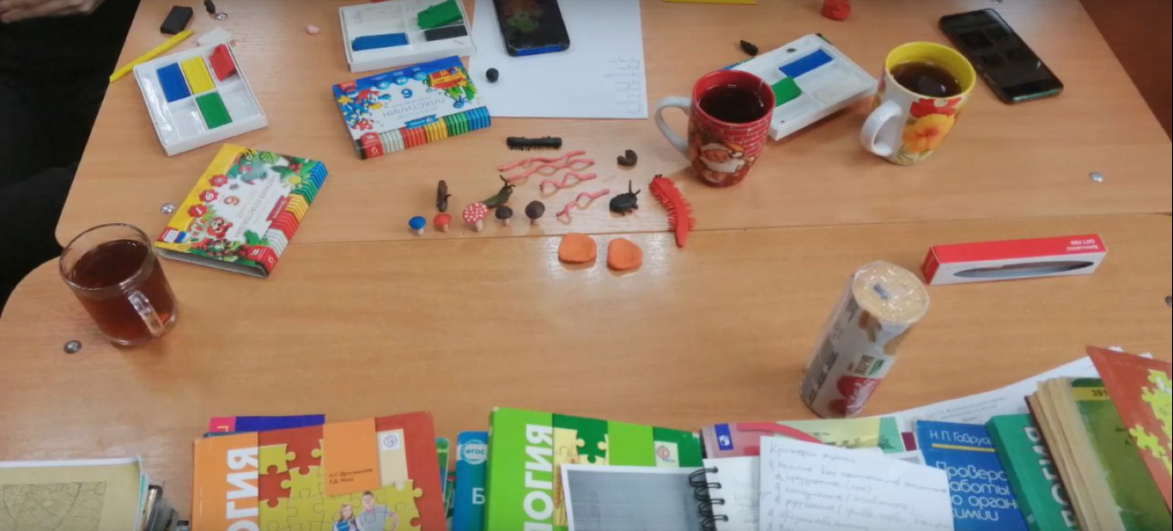
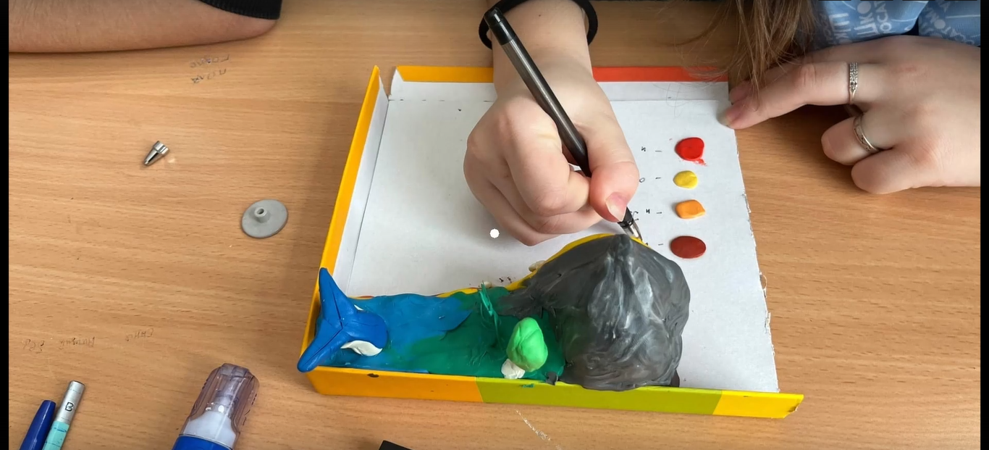

Slide 11
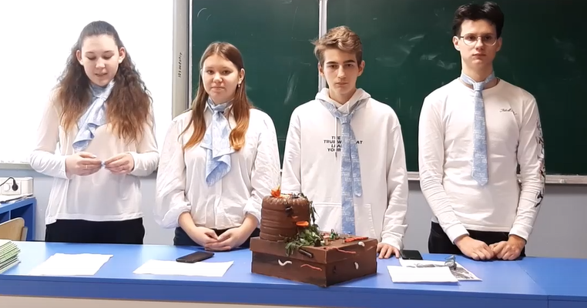
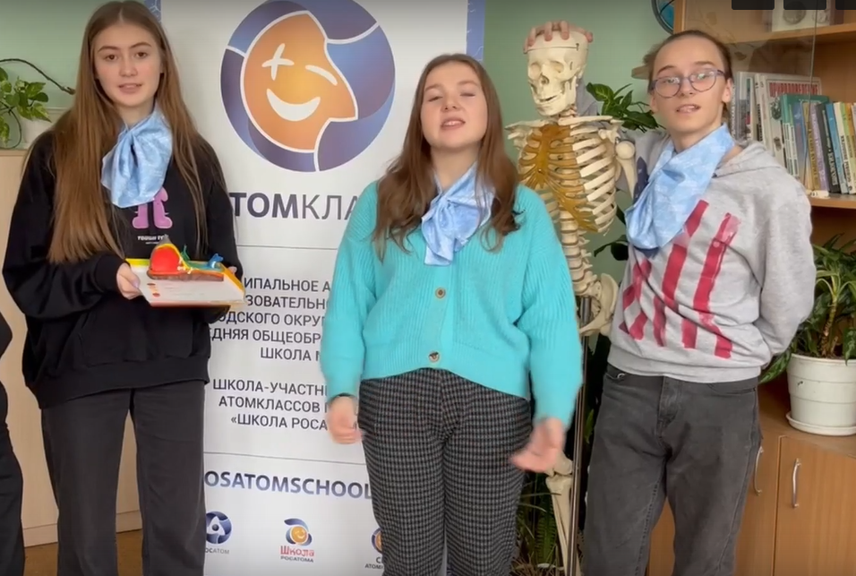
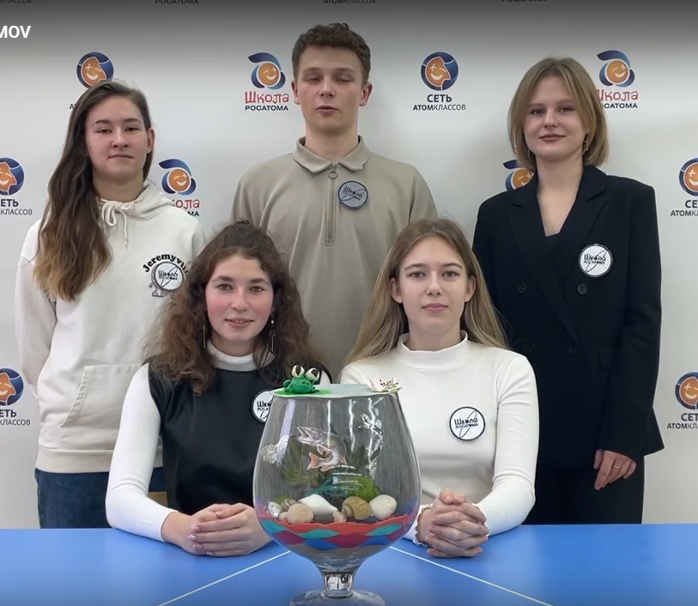
Задание 2. Презентация своей экосистемы. Рассказ о видовом составе экосистемы.

